Slide 1
Quantum Machine Learning
Alexandre Silva

Slide 2


github.com/Dpbm

Slide 3
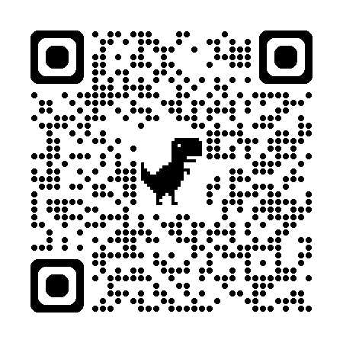
https://github.com/Dpbm/qml-course

Slide 4
Objetivos de Hoje
Entender redes neurais convolucionais
Entender como algoritmos de QML funcionam
Praticar

Slide 5
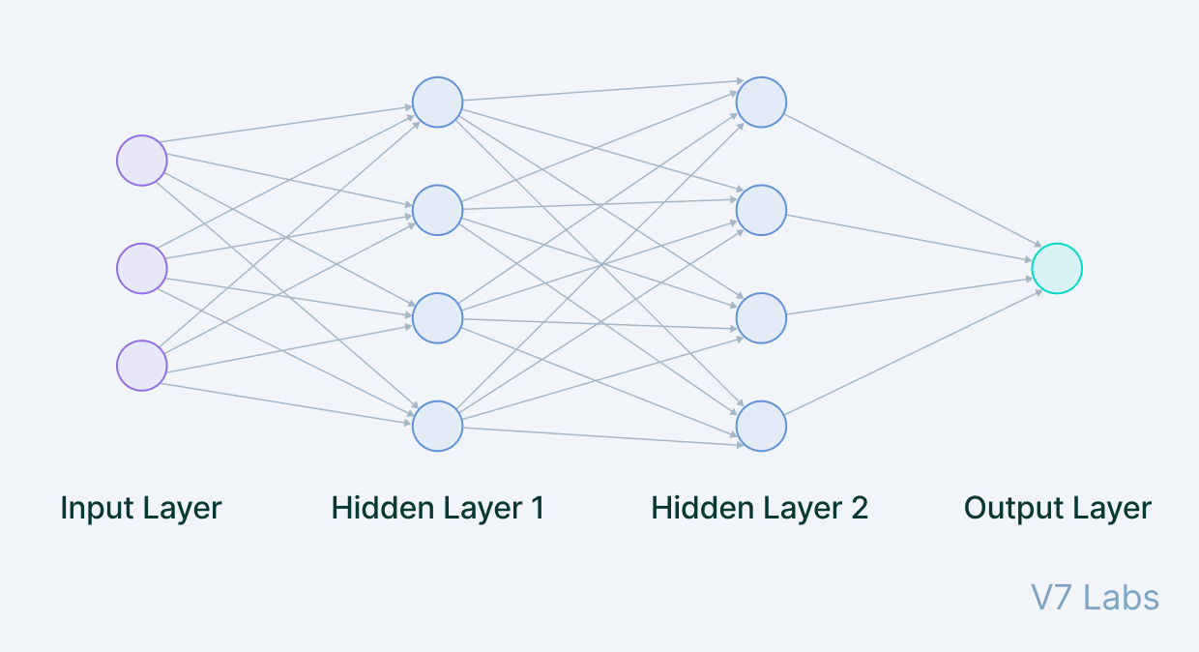
Fonte: V7Labs

Slide 6
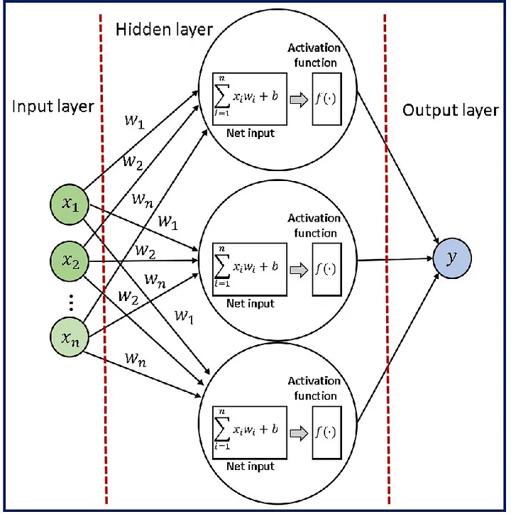
Fonte: Medium

Slide 7
Fonte: DataCamp

Slide 8
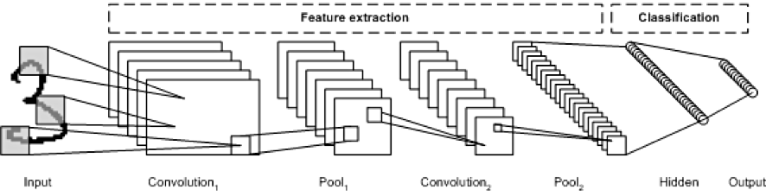
Fonte: IBM

Slide 9
Fonte: Giphy

Slide 10
Fonte: Wikimedia

Slide 11


Slide 12
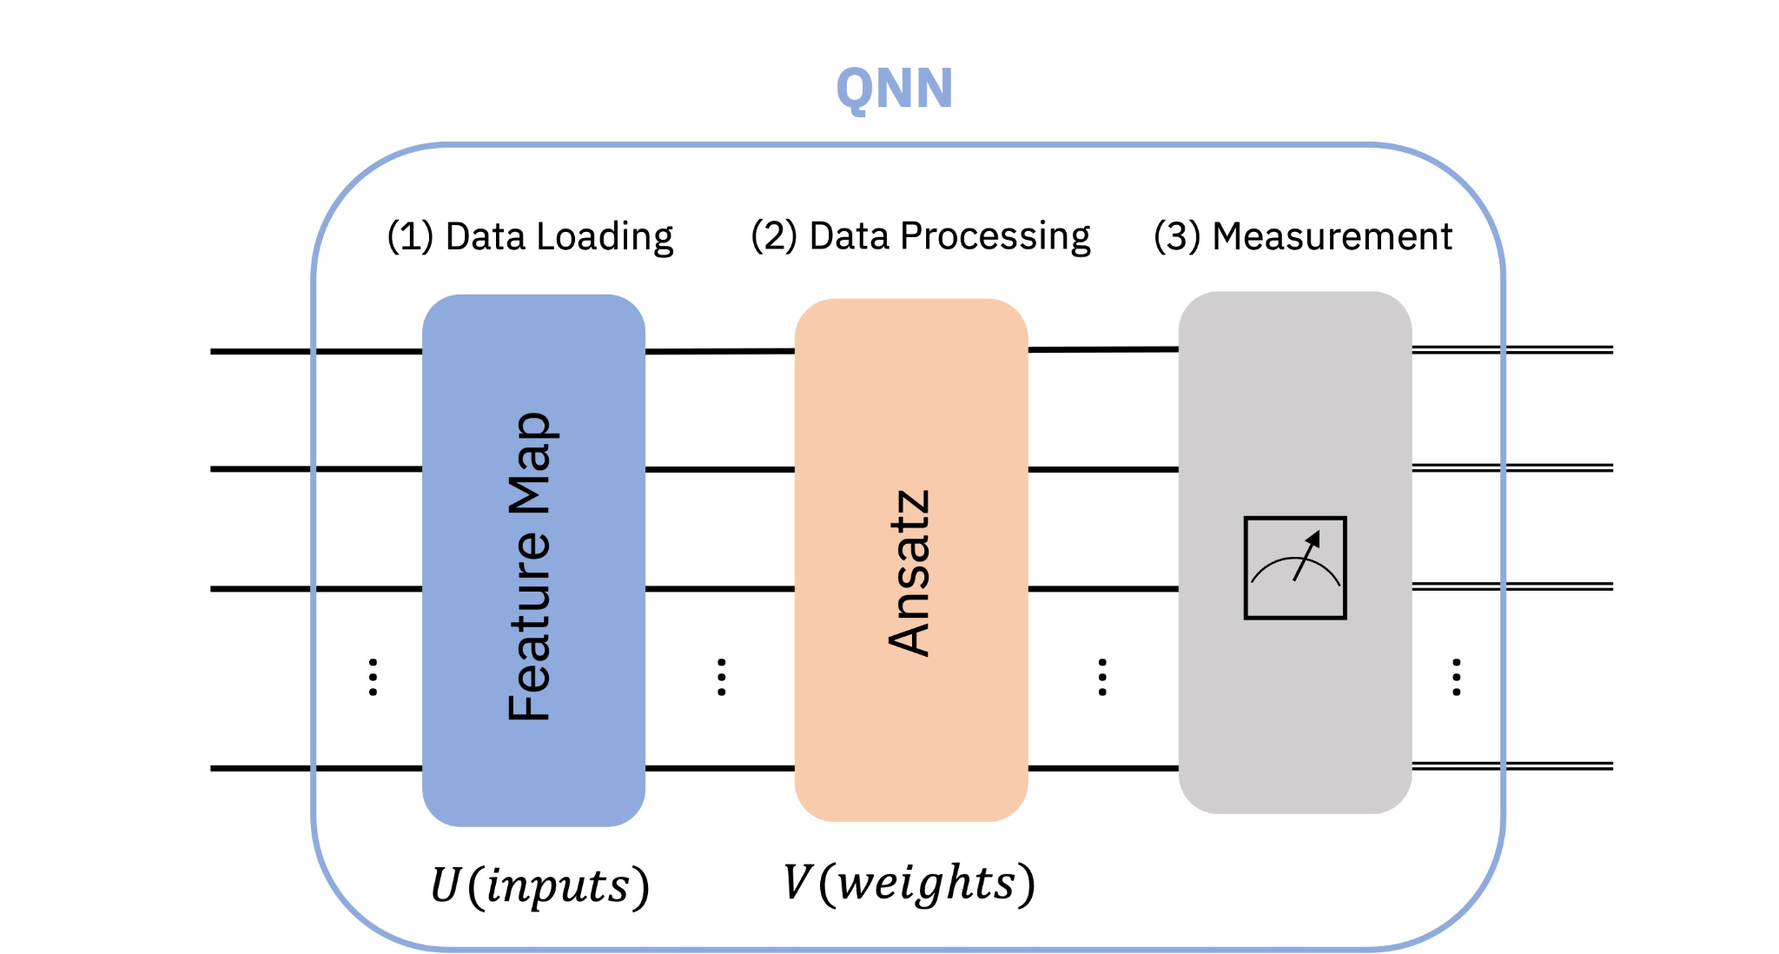
Fonte: QiskitML

Slide 13
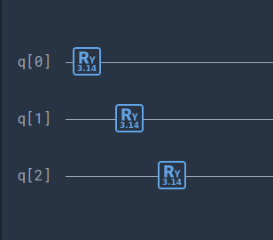

Slide 14
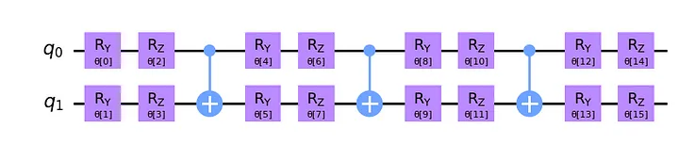
Fonte: Medium

Slide 15
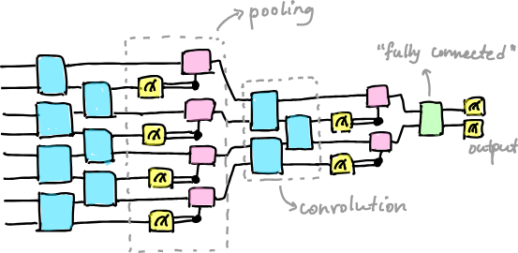
Fonte: PennyLane

Slide 16


Slide 17


